Slide 1


高中语文·必修4·人教版
第二单元
第7课 *李清照词两首

Slide 2
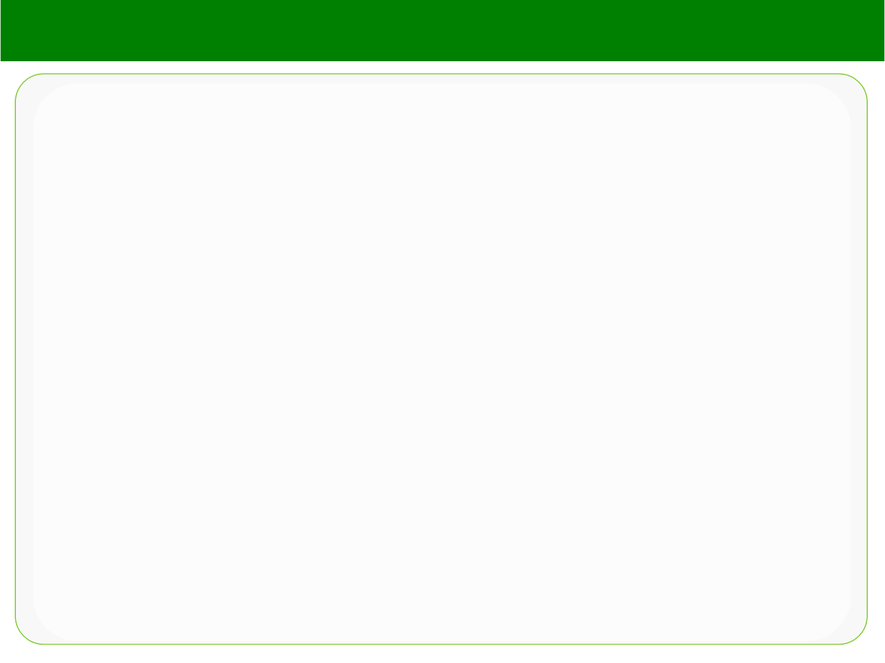
闺中苏辛，别是一家，史家称道传孤本；词里三瘦，堪叹婕妤，金石录中寄深情。纵观古今，这个真正氤氲在水墨之间的婉约女子，柔情似水，盈盈一掬，用哀怨舒缓的词调，让那看似浅浅的豪气在柔弱中发酵壮大，击碎飘零的水波，越过狭长的河山，带着无竟的相思，一直唱了近千年。

Slide 3

温馨晨读
从前，一老一小两个相依为命的盲者，每日里靠弹琴卖艺维持生活。一天老盲者终于支撑不住，病倒了，他自知不久将离开人世，便把小盲者叫到床头，紧紧拉着小盲者的手，吃力地说：“孩子，我这里有个秘方，这个秘方可以使你重见光明。我把它藏在琴里面了，但你千万记住，你必须在弹断第一千根琴弦的时候才能把它取出来，否则，你是不会看见光明的。”小盲者流着眼泪答应了师父。老盲者含笑离去。

Slide 4
温馨晨读
一天又一天，一年又一年，小盲者用心记着师父的遗嘱，不停地弹啊弹，将一根根弹断的琴弦收藏着，铭记在心。当他弹断第一千根琴弦的时候，当年那个弱不禁风的少年小盲者已到垂暮之年，变成一位饱经沧桑的老者。他按捺不住内心的喜悦，双手颤抖着，慢慢地打开琴盒，取出秘方。
然而，别人告诉他，那是一张白纸，上面什么都没有。泪水滴落在纸上，他笑了。
微感言：___________________________________________
___________________________________________________

Slide 5

温馨晨读
作者名句
1.生当作人杰，死亦为鬼雄。 ——《绝句》
2.只恐双溪舴艋舟，载不动许多愁！ ——《武陵春》
3.枕上诗书闲处好，门前风景雨来佳。 ——《摊破浣溪沙》
4.花自飘零水自流，一种相思，两处闲愁。此情无计可消除，才下眉头，却上心头。 ——《一剪梅》
5.醉里插花花莫笑，可怜春似人将老。 ——《蝶恋花》

Slide 6
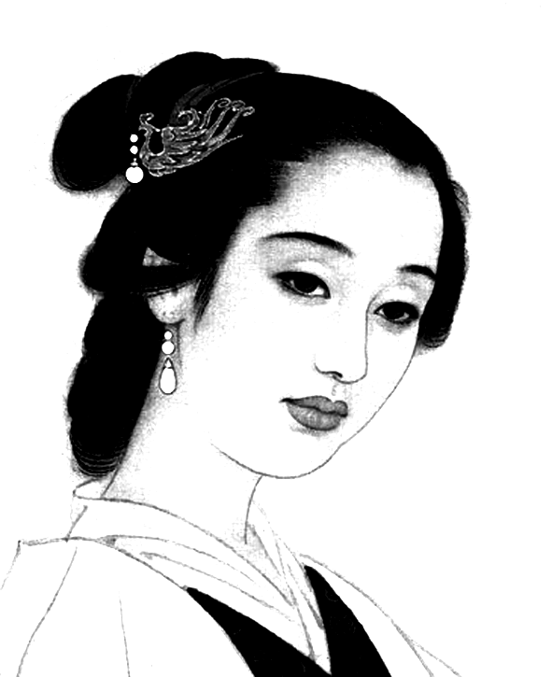
自主积累
一、作家视窗
她是“乱世中的美神”，是一个勇敢率真的女人，大胆地以己之情，抒己之怀；她又是一个柔情万种，愁若苦海的女人，无论是“一种相思，两处闲愁”的日子，还是动乱的时代，变迁的年华，都使她的诗歌中充满了愁绪；她更是一个豪情万丈的女人，“生当作人杰，死亦为鬼雄”是她的英雄观。她就是——李清照。

Slide 7
自主积累
【注】 李清照(1084—1155)，号易安居士，山东省济南章丘人。宋代(南北宋之交)女词人，婉约词派代表，有“千古第一才女”之称。李清照出生于书香门第，早期生活优裕。其父李格非藏书甚富，她小时候就在良好的家庭环境中打下文学基础。出嫁后与丈夫赵明诚共同致力于书画金石的整理，编写了《金石录》。金兵入据中原时，流寓南方，境遇孤苦。

Slide 8
自主积累
李清照的词自成一家，被称为“易安体”。前期多写其悠闲生活、闺情相思；后期多悲叹身世，情调感伤，亦有深沉的故国之思。形式上善用白描手法，自辟途径，语言清丽。论词强调协律，崇尚典雅，提出词“别是一家”之说，反对以作诗文之法作词。能诗，留存不多，部分篇章感时咏史，情辞慷慨，与其词风不同。有《易安居士文集》《易安词》，已散佚。后人有《漱玉词》辑本。今有《李清照集校注》。代表作有《声声慢》《一剪梅》《如梦令》《醉花阴》《武陵春》《夏日绝句》等。

Slide 9
自主积累
二、写作背景
《醉花阴》是李清照前期的怀人之作。公元1101年(宋徽宗建中靖国元年)，十八岁的李清照嫁给太学生赵明诚，婚后不久，丈夫便“负笈远游”，深闺寂寞，她深深思念着远行的丈夫。公元1103年(崇宁二年)，时届重九，人逢佳节倍思亲，便写了这首词寄给赵明诚。

Slide 10
自主积累
《声声慢》是李清照晚年的作品，作于南渡以后。公元1127年(宋钦宗靖康二年)夏五月，徽宗、钦宗二帝被俘，北宋灭亡。李清照夫婿赵明诚于是年三月，奔母丧南下金陵。秋八月，李清照南下，载书十五车，前来会合。明诚家在青州，有书册十余屋，因兵变被焚，家破国亡，不幸至此。公元1129年(宋高宗建炎三年)八月，赵明诚因病去世，时清照四十六岁。金兵入侵浙东、浙西，清照把丈夫安葬以后，追随流亡中的朝廷由建康(今南京市)到浙东，饱尝颠沛流离之苦。避难奔走，所有庋藏丧失殆尽。国破家亡，丈夫去世，境况极为凄凉，一连串的打击使作者尝尽了颠沛流离的苦痛，亡国之恨，丧夫之哀，孀居之苦，凝集心头，无法排遣，于是写下了这首《声声慢》。

Slide 11
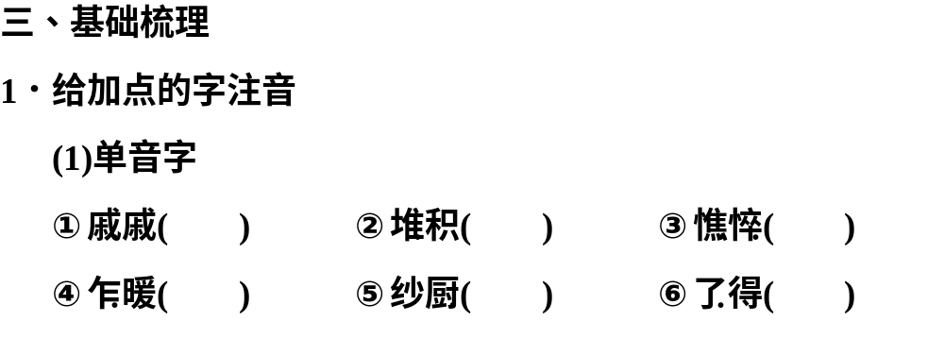
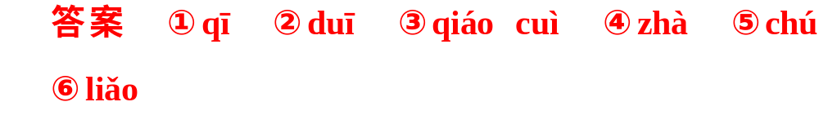
自主积累

Slide 12
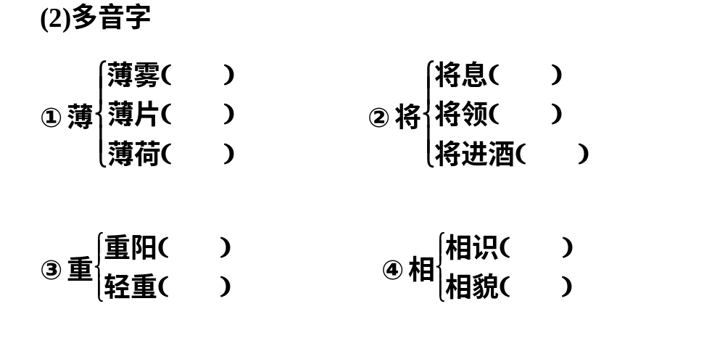
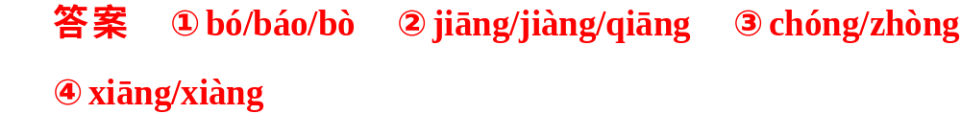
自主积累

Slide 13
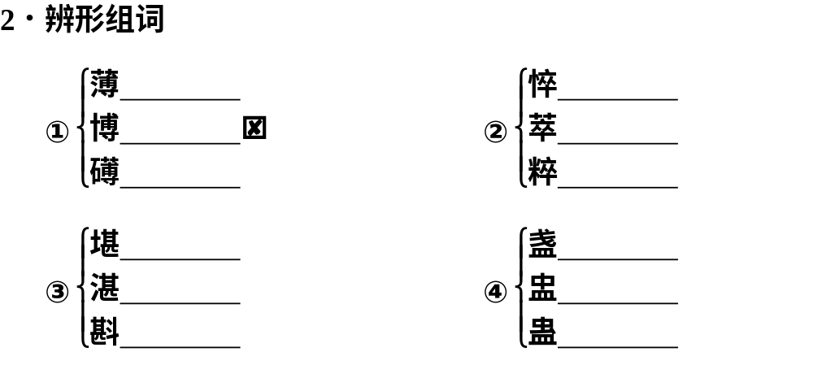
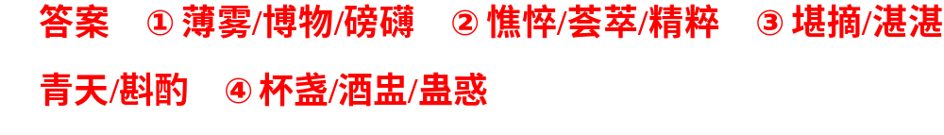
自主积累

Slide 14
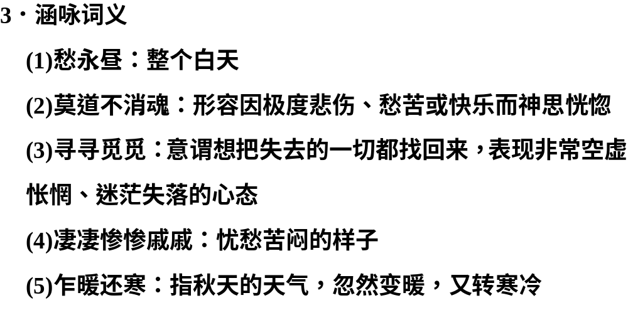
自主积累

Slide 15
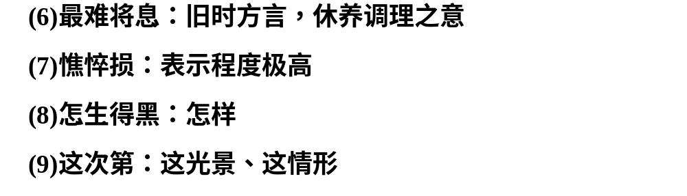
自主积累

Slide 16
自主积累
4．名句默写
(1)________________，瑞脑销金兽。
(2)莫道不销魂，________________，________________。
(3)________________，冷冷清清，________________。
(4)满地黄花堆积，________________，______________？
(5)________________，到黄昏、点点滴滴。
答案 (1)薄雾浓云愁永昼 (2)帘卷西风 人比黄花瘦
(3)寻寻觅觅 凄凄惨惨戚戚 (4)憔悴损 如今有谁堪摘 (5)梧桐更兼细雨

Slide 17
合作探究
一、文本助读
《醉花阴》通过描述作者重阳节把酒赏菊的情景，烘托了一种凄凉寂寥的氛围，表达了作者思念丈夫的孤独与寂寞的心情。
《声声慢》通过描写残秋所见、所闻、所感，抒发自己因国破家亡、天涯沦落而产生的孤寂落寞、悲凉愁苦的心绪，具有浓厚的时代色彩。

Slide 18
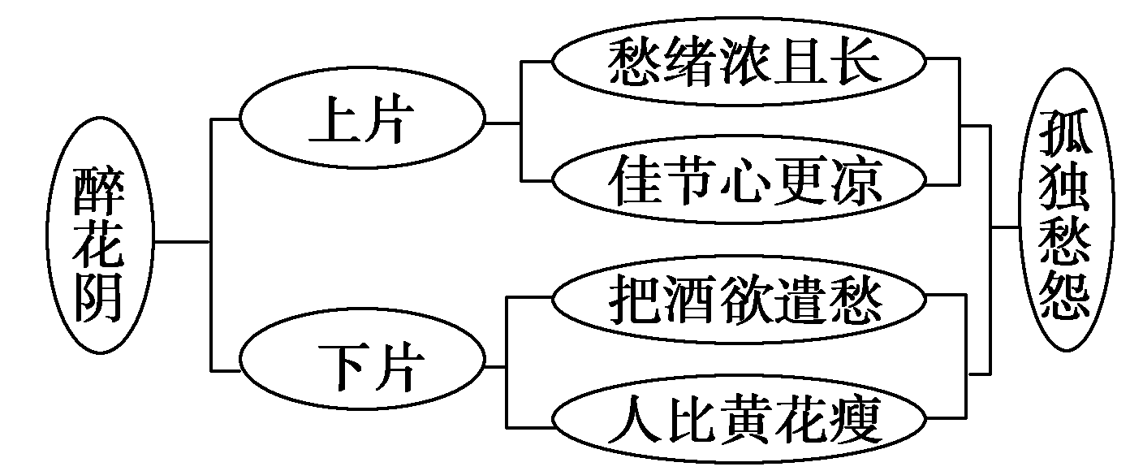
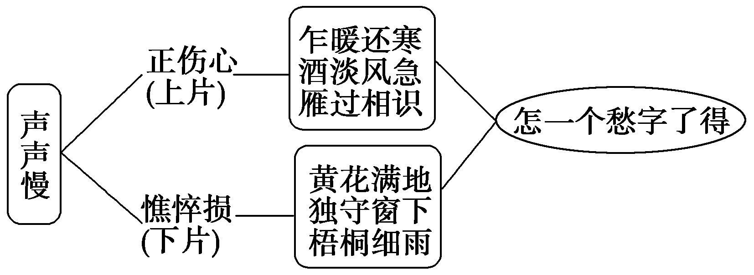
合作探究

Slide 19
合作探究
二、小组合作
1．诗人主要是借助了哪些意象表露这种情感的呢？这些意象营造了怎样的意境？
答：____________________________________________
________________________________________________
________________________________________________

Slide 20
合作探究
答案 诗人将薄雾、浓云、瑞脑、金兽、玉枕、纱厨、西风、黄花这些意象聚合在一起，构成一幅清冷萧瑟的画面。薄雾笼罩，浓云密布，室内香气氤氲已尽，天气转凉，而夏天的器物仍在。欲举酒浇愁，怎奈触景又生愁，飒飒西风中，佳人瘦菊孤影相映，只能叹息惆怅。作者在自然景物的描写中，加入自己浓重的感情色彩，景为情设，情因景生，使客观环境和人物内心的情绪融和交织。

Slide 21
合作探究
2．《醉花阴》上片开篇即用一“愁”字点明心情。除此外，还有哪一字暗含了作者的心情？试结合上片分析。
答：____________________________________________
________________________________________________
________________________________________________
答案 上片中的“凉”暗含了作者的心情。
“凉”一语双关。表面上写重阳秋夜，天气转冷；玉枕纱厨，难御风寒。深层面却是写独居家中，爱人不在旁侧，内心感觉孤独凄凉。

Slide 22
合作探究
3．《声声慢》上片中，词人选择了哪些典型意象来借景抒情、表达“愁”的？请结合具体词句分析。
答：____________________________________________
________________________________________________
________________________________________________

Slide 23
合作探究
答案 (1)词人选择的意象有淡酒、秋风和鸿雁。
(2)说“淡酒”，并非酒淡，而是愁情太重才觉得酒味淡。一个“淡”字表明了作者晚年是何等凄凉惨淡。而最让词人伤心的是在这秋风袭人的时节，又见到了北方的旧相识——南来的大雁！这不由得让词人感叹：大雁可以南来北往，而自己却只滞留在南方不能北归！
(3)这些意象表现了作者强烈的思乡之情和一种沦落异地的漂泊之感，可以说是处处生愁，物物助愁，景景牵愁，一个“愁”的世界！

Slide 24
合作探究
4．“梧桐更兼细雨，到黄昏，点点滴滴”这几句在写法上有何特点？请简要分析。
答：____________________________________________
________________________________________________
________________________________________________
答案 这几句是环境描写，用以烘托作者内心的孤独和寂寞。点点滴滴的雨打在梧桐叶上，可在凄苦的作者听来却像打在自己心上，是那么强烈地敲击着、震撼着作者的心扉。

Slide 25
合作探究
三、师生探究
1．后人评“人比黄花瘦”为全词最精彩之笔，请从结构、手法、内容三个方面加以赏析。
答：____________________________________________
________________________________________________
________________________________________________

Slide 26
合作探究
答案 (1)结构上，“瘦”字和首句的“愁”字相呼应。因为有刻骨的离愁，所以衣带渐宽，腰肢瘦损。
(2)手法上，运用夸张比喻，极生动地描绘出诗人因思念日渐消瘦的形象。
(3)内容上，末了一个“瘦”字，归结全篇的情意，上面种种景物描写，都是表达这刻骨的离愁的。词人因相思而成的寂寞忧郁跃然纸上。

Slide 27
合作探究
2．《声声慢》中的“黄花”和《醉花阴》中的有什么不同？
答：____________________________________________
________________________________________________
________________________________________________

Slide 28
合作探究
答案 这首词当中的“黄花”，花香早已消散，堆积满地的，却只是败损的花瓣。枝条上的花，看起来也是憔悴无比，实在教人无可采摘。这里的“黄花”其实也是词人心境的反映。它象征着遭逢家国巨变、丈夫离世、四处漂泊的词人凄愁惨淡的晚景。与《醉花阴》里的黄花相比，这里的黄花显然也已经到了衰败之时，不仅让人伤感，更牵扯着词人内心的隐痛愁苦。这时的凄苦，比起《醉花阴》时的闺怨具有更丰富的内涵，而且更彻入心脾，极富于感染力。

Slide 29
合作探究
3．“寻寻觅觅，冷冷清清，凄凄惨惨戚戚”这几句包含几层意思？有什么作用？这几句在用语上有什么特点？
答：____________________________________________
________________________________________________
________________________________________________

Slide 30
合作探究
答案 (1)这几句包含三层意思：第一句，写人的动作神态，似乎在寻找失去的东西，追索过往的陈迹；第二句，写环境的凄凉、寂寞；第三句，写内心世界的愁苦、哀伤。
(2)这几句直接抒情，展示出一种凄凉萧条的意境，表达的感情哀婉凄切，很好地统率了全词的内容，为全词奠定了凄清的基调。
(3)这几句运用了七组叠字，一是造成一种回环往复的效果，增强情感表现力，更显示感情之强烈；二是加强诗词音韵效果，增强节奏感。

Slide 31
4．如何理解《声声慢》最后一句说“这次第，怎一个愁字了得”？请结合写作背景分析。
答：____________________________________________
答案 词人面对眼前之景，触目伤情，愁已到了极致，又痛和丈夫天上人间各半，伤大宋的半壁江山沦陷，恨南宋统治者偏安一隅，苦自己形影相吊孀居晚年，愁漫漫余生如何挨过。沦落之苦、孀居之悲、晚景之凄、亡国之痛等等交织在一起，使词人不由得发出“怎一个愁字了得！”

Slide 32
文本拓展
一、阅读延伸
乱世中的美神(节选)
李清照遇到的第三大磨难是超越时空的孤独。
感情生活的痛苦和对国家民族的忧心，已将她推入深深的苦海，她像一叶孤舟在风浪中无助地飘摇。但如果只是这两点，还不算最伤最痛，最孤最寒。本来生活中婚变情离者，时时难免；忠臣遭弃，也是代代不绝。

Slide 33
文本拓展
更何况她一柔弱女子又生于乱世呢？问题在于她除了遭遇国难、情愁，就连想实现一个普通人的价值，竟也是这样的难。已渐入暮年的李清照没有孩子，守着一座孤清的小院落，身边没有一个亲人。国事已难问，家事怕再提，只有秋风扫着黄叶在门前盘旋，偶尔有一两个旧友来访。她有一孙姓朋友，其小女十岁，极为聪颖。一日孩子来玩时，李清照对她说，你该学点东西，我老了，愿将平生所学相授。不想这孩子脱口说道：“才藻非女子事也。”李清照不由得倒抽一口凉气，她觉得一阵眩晕，手扶门框，才使自己勉强没有摔倒。

Slide 34
文本拓展
童言无忌，原来在这个社会上有才有情的女子是真正多余啊，而她却一直还奢想什么关心国事、著书立说、传道授业。她的书汗牛充栋，她学富五车，词动京华，到头来却落得个报国无门，情无所托，学无所传，别人看她如同怪物。李清照感到她像是落在四面不着边际的深渊里，一种可怕的孤独向她袭来，这个世界上没有一个人能读懂她的心。她像祥林嫂一样茫然地行走在杭州深秋的落叶黄花中，吟出这首浓缩了她一生和全身心痛楚的，也确立了她在中国文学史上的地位的《声声慢》。

Slide 35
文本拓展
是的，她的国愁、家愁、情愁，还有学业之愁，怎一个愁字了得！李清照所寻寻觅觅的是什么呢？从她的身世和诗词文章中，我们至少可以看出，她在寻觅三样东西。一是国家民族的前途。她不愿看到山河破碎，不愿“飘零遂与流人伍”“欲将血泪寄山河”。在这点上她与同时代的岳飞、陆游及稍后的辛弃疾是相通的。但身为女人，她既不能像岳飞那样驰骋疆场，也不能像辛弃疾那样上朝议事，甚至不能像陆、辛那样有政界、文坛朋友可以痛痛快快地使酒骂座，痛拍栏杆。她甚至没有机会和他们交往，只能独自一人愁。二是寻觅幸福的爱情。她曾有过美满的家庭，有过幸福的爱情，但转瞬就破碎了。

Slide 36
文本拓展
她也做过再寻真爱的梦，但又碎得更惨，甚至身负枷锁，锒铛入狱，还以“不终晚节”载入史书，生前身后受此奇辱。她能说什么呢？也只有独自一人愁。三是寻觅自身的价值。她以非凡的才华和勤奋，又借着爱情的力量，在学术上完成了《金石录》巨著，在词艺上达到了空前的高度。但是，那个社会不以为奇，不以为功，连那十岁的小女孩都说“才藻非女子事”，甚至后来陆游为这个孙姓女子写墓志时都认为这话说得好。以陆游这样热血的爱国诗人，也认为“才藻非女子事”，李清照还有什么话可说呢？她只好一人咀嚼自己的凄凉，又是只有一个愁。

Slide 37
文本拓展
李清照的悲剧就在于她是生在封建时代的一个有文化的女人。作为女人，她处在封建社会的底层；作为一个知识分子，她又处在社会思想的制高点，她看到了许多别人看不到的事情，追求着许多别人不追求的境界，这就难免有孤独的悲哀。本来，三千年封建社会，来来往往有多少人都在心安理得，随波逐流地生活。你看，北宋仓皇南渡后不是又夹风夹雨，称臣称儿地苟延了152年吗！尽管与李清照同时代的陆游愤怒地喊道“公卿有党排宗泽，帷幄无人用岳飞”，但朝中的大人们不是照样做官，照样花天酒地吗？

Slide 38
文本拓展
你看，虽生乱世，有多少文人不是照样手摇折扇，歌咏风月，琴棋书画了一生吗？你看，有多少女性，就像那个孙姓女子一般，不学什么词藻，不追求什么爱情，不是照样生活吗？但是李清照却不，她以平民之身，思公卿之责，念国家大事；以女人之身，求人格平等，追爱情之尊。无论对待政事、学业还是爱情、婚姻，她决不随波，决不凑合，这就难免有了超越时空的孤独和无法解脱的悲哀。她背着沉重的十字架，集国难、家难、婚难和学业之难于一身，凡封建专制制度所造成的政治、文化、道德、婚姻、人格方面的冲突、磨难都折射在她那如黄花般瘦弱的身子上。

Slide 39
文本拓展
有一本书叫《百年孤独》，李清照是千年孤独，环顾女界无同类，再看左右无相知，所以她才上溯千年到英雄霸王那里去求相通，“至今思项羽，不肯过江东”。还有，她不可能知道，千年之后，到封建社会气数将尽时，才又出了一个与她相知相通的女性：秋瑾回首长夜三千年，长叹了一声：“秋雨秋风愁煞人！”

Slide 40
文本拓展
如果李清照像那个孙姓女孩或者鲁迅笔下的祥林嫂一样，是一个已经麻木的人，也就算了；如果李清照是以死抗争的杜十娘，也就算了。她偏偏是以心抗世，以笔唤天。她凭着极高的艺术天赋，将这漫天愁绪又抽丝剥茧般地进行了细细的纺织，化愁为美，创造了让人们永远享受无穷的词作珍品。李词的特殊魅力就在于它一如作者的人品，于哀怨缠绵之中有执着坚韧的阳刚之气，虽为说愁，实为写真情大志，所以才耐得人百年千年地读下去。

Slide 41
文本拓展
郑振铎在《中国文学史》中评价说：“她是独创一格的，她是独立于一群词人之中的。她不受别的词人的什么影响，别的词人也似乎受不到她的影响。她是太高绝一时了，庸才的作家是绝不能追得上的。无数的词人诗人，写着无数的离情闺怨的诗词；他们一大半是代女主人翁立言的，这一切的诗词，在清照之前，直如粪土似的无可评价。”于是，她一生的故事和心底的怨愁就转化为凄清的悲剧之美，她和她的词也就永远高悬在历史的星空。

Slide 42
文本拓展
随着时代的进步，李清照当年许多痛苦着的事和情都已有了答案，可是当我们偶然再回望一下千年前的风雨时，总能看见那个立于秋风黄花中的寻寻觅觅的美神。

Slide 43
文本拓展
【赏析】 行文中，作者多处引用李词，对其进行深刻地剖析，当写到李清照悲惨的命运时，又会抒发无尽的感慨。梁衡先生给了李清照这样的评价：“她偏偏以心抗世，以笔唤天。她凭借着极高的艺术天赋，将这漫天愁绪又抽丝剥茧般地进行了细细的纺织，化愁为美，创造了让人们永远享受无穷的词作珍品。”真实地记下了她后半生的生命苦旅。

Slide 44
文本拓展
二、写法迁移
“满地黄花堆积，憔悴损，如今有谁堪摘？”“梧桐更兼细雨，到黄昏、点点滴滴。”这是词人借“菊花”“梧桐”这些自然之物来表达自己落寞、凄惨、悲苦的心境，情景交融。
运用借景抒情法，首先，必须对所写的景物有细致的观察和感受，要把景物描写得逼真传神，为抒情打好基础，做好依托。其次，要把真切的感受融入所写的景物之中，使景物具有浓厚的思想和感情蕴涵，做到情景交融。再次，要把立足点放在抒情上，因为借景抒情，关键在“借”，即写景是次，抒情是主；写景是手段，抒情是目的，要为抒情而写景。

Slide 45
文本拓展
【我来练笔】
请运用借景抒情的写法，选取自然界中的某一或几个物品来借以表达一种心境。200字左右。
答：____________________________________________
________________________________________________
________________________________________________
________________________________________________

Slide 46
文本拓展
【答案示例】
那棵伤残不堪的老树依旧立在那里，依旧很丑陋。那形象与周围的一切都极不协调。
待我走近后，惊奇地看到，那残断的树干中，抽出了一丝嫩绿的小芽。那株长着椭圆形叶子的小芽在风中摆动着，那棵半截的老树抖动着断了的枝干，仿佛也在附和着，为它的新生而欢快地唱着歌。我相信：老树凭着不屈的信念，凭着顽强的抗争，一定会得到新生！随着新绿一天天扩展，象征着生命的墨绿会重新挂满它的枝头！

Slide 47
文本拓展
我有理由相信：在逆境中永不放弃努力去获得希望的生命是最珍贵的。永不放弃，这就是我们需要做的。生命的伟大就体现在此。

Slide 48
文本拓展
三、问题生成——带有更多的问题而非更多的答案去生活
通过合作探究，你还想解决哪些问题？请写下你的新问题，与同学老师交流或在课后自己独立探讨。
________________________________________________
________________________________________________
________________________________________________
________________________________________________

Slide 49

